Slide 1
Bir Bilimsel Makale Nasıl Yazılır?
Güleda Doğan
guledaduzyol@gmail.com
Hacettepe Üniversitesi
Bilgi ve Belge Yönetimi Bölümü
Bilimsel Makale Yazım Süreçleri ve Dergi Yayıncılığı Paneli
Jandarma ve Sahil Güvenlik Akademisi
Güvenlik Bilimleri Enstitüsü
3 Ocak 2019, Ankara

Slide 2
Bilimsel makale
Bilimsel bir çalışmanın rapor edildiği süreli bilimsel dergilerde yayımlanan hakem denetiminden geçmiş yazılar
Temel amaç bilime katkı, bilimin ilerlemesi

Slide 3
Bir çalışma nasıl "bilimsel" olur?

Slide 4
Bilimsel yöntem
Bilimsel bilgiyi üretmek/ değerlendirmek için kullanılan fikirler, kurallar, teknikler ve yaklaşımlar
Kaynak: Neuman, 2008, s. 10, 16-17

Slide 5
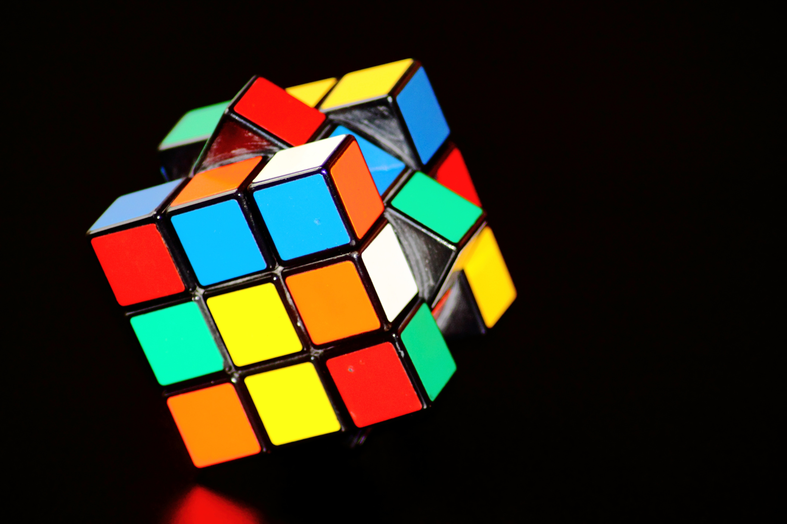
Bilimsel çalışma sorun çözmek için yapılır
Sorun çözmenin tek yolu "bilim" değil
Gelenekler, hukuk, otorite, medya, sağduyu
Bilim, yapılandırılmış, sistematik ve düzenli
Doğru olma ihtimali yüksek, yanlış olma ihtimali düşük
Kaynak: Neuman, 2008, Toplumsal Araştırma Yöntemleri 1-2, s. 3

Slide 6
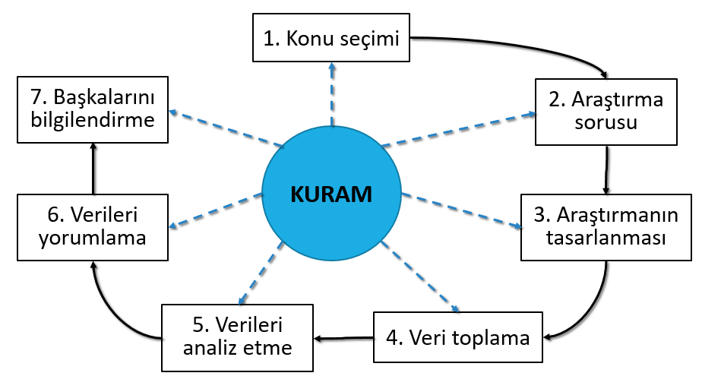
Kaynak: Neuman, 2008, s. 22

Slide 7
Kaynak: Taşkın, 2017, s. 43, http://www.bby.hacettepe.edu.tr/akademik/zehrataskin/file/thesis_zt.pdf

Slide 8
Sonuç olarak
Makale / Bilimsel makale
Bilimsel yöntem
Araştırma sorusu / hipotez
IMRAD

Slide 9
Bir Bilimsel Makale Nasıl Yazılır?
Güleda Doğan
guledaduzyol@gmail.com
Hacettepe Üniversitesi
Bilgi ve Belge Yönetimi Bölümü
Bilimsel Makale Yazım Süreçleri ve Dergi Yayıncılığı Paneli
Jandarma ve Sahil Güvenlik Akademisi
Güvenlik Bilimleri Enstitüsü
3 Ocak 2019, Ankara

